Slide 1
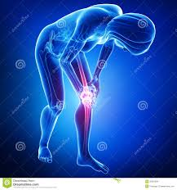
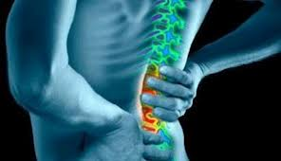
TERAPI NON FARMAKA PADA OSTEOARTRITIS & LOW BACK PAIN (REHABILITASI MEDIK OA & LBP ) OLEH : Dr. Bernita, SpKFR Instalasi Rehabilitasi Medik RS BETHESDA TAHUN 2015
Presentasi dalam acara Seminar Terapi OA dalam praktek sehari-hari
Paramedik RS Bethesda Yogyakarta Sabtu, 14 Februari 2015

Slide 2
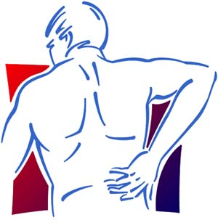
Presentasi dalam acara Seminar Terapi OA dalam praktek sehari-hari
Paramedik RS Bethesda Yogyakarta Sabtu, 14 Februari 2015

Slide 3
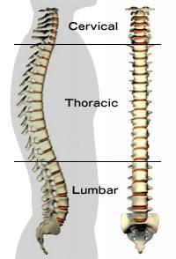
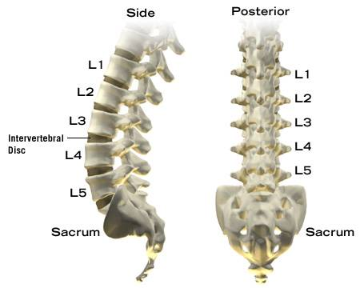
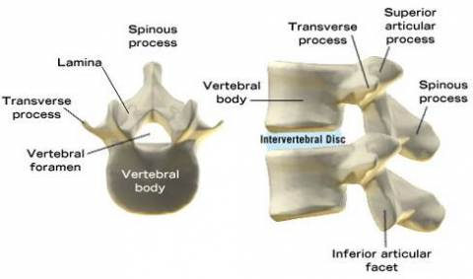
ANATOMI LUTUT
TULANG BELAKANG
Presentasi dalam acara Seminar Terapi OA dalam praktek sehari-hari
Paramedik RS Bethesda Yogyakarta Sabtu, 14 Februari 2015

Slide 4
OSTEOARTRITIS LUTUT
Osteoartritis adalah suatu penyakit kronis yang mengenai sendi dan tulang di sekitar sendi tersebut.
Dulu OA dianggap penyakit degeneratif, atau penyakit orang tua karena sendi menjadi aus atau usang
Dewasa ini diketahui terdapat proses peradangan yang merusak sendi , walaupun peradangan yang terjadi tidak sehebat artritis reumatoid.
Presentasi dalam acara Seminar Terapi OA dalam praktek sehari-hari
Paramedik RS Bethesda Yogyakarta Sabtu, 14 Februari 2015

Slide 5
LOW BACK PAIN
→ nyeri, pegal linu, ngilu, atau tidak enak didaerah lumbal berikut sacrum ( bisa krn tarikan/ trauma, salah posisi, kebiasaan buruk, dll )
Hrs ditangani secara cepat dan tepat dg pemeriksaan lengkap, anamnesis yang tepat, pemeriksaan fisik lengkap, pemeriksaan laboratorium dan radiologi yg terarah
→ 60-90% orang dewasa banyak terkena LBP
55% akan kambuhan
40-50% pasien dengan LBP akan membaik dalam 1 minggu
Presentasi dalam acara Seminar Terapi OA dalam praktek sehari-hari
Paramedik RS Bethesda Yogyakarta Sabtu, 14 Februari 2015

Slide 6
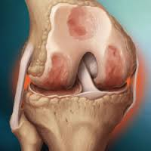
Tulang rawan yang terdapat di antara sendi berfungsi sebagai bantalan pada saat sendi dipakai, namun karena bagian ini rusak maka permukaan tulang pada sendi tersebut saling beradu sehingga timbul rasa nyeri, bengkak dan kaku.
Presentasi dalam acara Seminar Terapi OA dalam praktek sehari-hari
Paramedik RS Bethesda Yogyakarta Sabtu, 14 Februari 2015

Slide 7
Tulang belakang=vertebrae
merupakan daerah penyokong terbanyak dalam fungsi tubuh.
terdiri atas 33 ruas yang merupakan satu kesatuan fungsi dan bekerja bersama-sama melakukan tugas-tugas seperti:
1. memperhatikan posisi tegak
tubuh
2. menyangga berat badan
3. fungsi pergerakan tubuh
4. pelindung jaringan tubuh
Presentasi dalam acara Seminar Terapi OA dalam praktek sehari-hari
Paramedik RS Bethesda Yogyakarta Sabtu, 14 Februari 2015

Slide 8
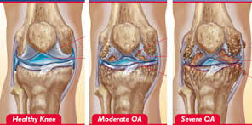
Selain diakibatkan oleh aus, osteoartritis juga dapat disebabkan oleh karena trauma atau akibat dari penyakit sendi yang lain.
Presentasi dalam acara Seminar Terapi OA dalam praktek sehari-hari
Paramedik RS Bethesda Yogyakarta Sabtu, 14 Februari 2015

Slide 9
Low Back Pain :
Nyeri punggung bawah dapat mengikuti cedera atau trauma pinggang, tapi rasa sakit juga dapat disebabkan oleh kondisi degeneratif seperti penyakit artritis, osteoporosis atau penyakit tulang lainnya, infeksi virus, iritasi pada sendi.
Obesitas, merokok, berat badan saat hamil, stres, kondisi fisik yang buruk, postur yang tidak sesuai untuk kegiatan yang dilakukan, dan posisi tidur yang buruk.
Presentasi dalam acara Seminar Terapi OA dalam praktek sehari-hari
Paramedik RS Bethesda Yogyakarta Sabtu, 14 Februari 2015

Slide 10
Gejala Klinis
Keluhan yang dirasakan adalah nyeri pada sendi, terutama sendi yang menyangga berat tubuh (seperti sendi lutut atau pinggang).
Nyeri terutama dirasakan sesudah beraktivitas menggunakan sendi tersebut, dan berkurang jika istirahat.
Presentasi dalam acara Seminar Terapi OA dalam praktek sehari-hari
Paramedik RS Bethesda Yogyakarta Sabtu, 14 Februari 2015

Slide 11
Timbul rasa kaku di sendi tersebut pada pagi hari sesudah bangun tidur, berlangsung kurang dari 30 menit.
Kaku ini akan membaik setelah digerak-gerakkan beberapa saat. Bila digerakkan bisa terdengar bunyi “krek”krepitus (pada lutut). Makin lama penyakit ini dapat memberat sehingga terasa nyeri juga pada saat sedang istirahat.
Presentasi dalam acara Seminar Terapi OA dalam praktek sehari-hari
Paramedik RS Bethesda Yogyakarta Sabtu, 14 Februari 2015

Slide 12
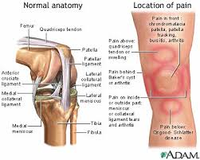
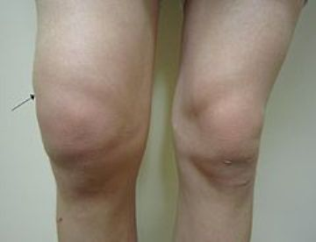
Pada OA lutut :
Penekanan pada beberapa bagian tertentu di sekitar sendi yang nyeri akan terasa sakit.
Gerak sendi juga menjadi terbatas karena nyeri.
Presentasi dalam acara Seminar Terapi OA dalam praktek sehari-hari
Paramedik RS Bethesda Yogyakarta Sabtu, 14 Februari 2015

Slide 13
Pada penderita LBP :
Pada saat berdiri → tulang belakang berfungsi sebagai penyangga berat badan, sedangkan pada saat jongkok atau memutar → memiliki fungsi sebagai penyokong pergerakan tersebut.
Struktur dan peranan yang kompleks dari tulang belakang inilah yang seringkali menyebabkan masalah.
Presentasi dalam acara Seminar Terapi OA dalam praktek sehari-hari
Paramedik RS Bethesda Yogyakarta Sabtu, 14 Februari 2015

Slide 14
Tidak ada pemeriksaan laboratorium yang dapat
menegakkan diagnosis OA
Pemeriksaan radiologi (rontgen) dapat
membantu, kadang hasilnya tidak sesuai dengan
gejala yang dirasakan pasien.
Pada rontgen dapat terlihat gambaran celah
sendi yang menyempit, tumbuh tulang kecil
(osteofit) dan terjadi sklerosis (pengapuran)
disekitar sendi yang terkena tersebut.
Presentasi dalam acara Seminar Terapi OA dalam praktek sehari-hari
Paramedik RS Bethesda Yogyakarta Sabtu, 14 Februari 2015

Slide 16
Presentasi dalam acara Seminar Terapi OA dalam praktek sehari-hari
Paramedik RS Bethesda Yogyakarta Sabtu, 14 Februari 2015

Slide 17
LOW BACK PAIN
A. Acute low back pain →
Rasa nyeri → tiba-tiba, rentang waktunya sebentar →beberapa hari sampai beberapa minggu. Rasa nyeri ini dapat hilang/membaik.
Oleh karena luka traumatik seperti kecelakaan mobil,motor atau terjatuh, rasa nyeri dapat hilang sesaat kemudian. Bisa muncul beberapa waktu kemudian. Kejadian tersebut → oleh karena rusaknya jaringan, melukai otot, ligamen dan tendon.
Sampai saat ini penatalaksanan awal nyeri pinggang akut terfokus pada istirahat dan pemakaian analgesik.
Presentasi dalam acara Seminar Terapi OA dalam praktek sehari-hari
Paramedik RS Bethesda Yogyakarta Sabtu, 14 Februari 2015

Slide 18
B. Chronic low back pain
Rasa nyeri yang menyerang lebih dari 3 bulan/ rasa nyeri yang berulang-ulang/ kambuh kembali.
Fase ini biasanya memiliki onset yang berbahaya dan menghilang nyerinya pada waktu yang lama.
Dapat terjadi karena osteoarthritis, rheumatoidarthritis, proses degenerasi discus intervertebralis dan tumor.
Butuh terapi rehabilitasi medik.
Presentasi dalam acara Seminar Terapi OA dalam praktek sehari-hari
Paramedik RS Bethesda Yogyakarta Sabtu, 14 Februari 2015

Slide 19
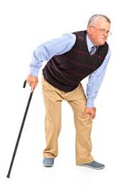
Faktor risiko OA
Usia tua merupakan salah satu faktor risiko terjadi OA.
Hampir semua orang di atas usia 70 tahun mengalami gejala OA ini, dengan tingkat nyeri yang berbeda-beda.
Sebelum usia 55 tahun perbandingan OA pada pria dan wanita sebanding, namun pada usia di atas 55 tahun lebih banyak pada wanita.
Presentasi dalam acara Seminar Terapi OA dalam praktek sehari-hari
Paramedik RS Bethesda Yogyakarta Sabtu, 14 Februari 2015

Slide 20
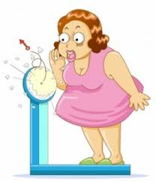
Faktor risiko lain adalah riwayat keluarga dengan OA, berat badan berlebih, pekerjaan yang membutuhkan jongkok atau berlutut lebih dari 1 jam/ hari.
Pekerjaan mengangkat barang, naik tangga atau berjalan jauh juga merupakan risiko.
Presentasi dalam acara Seminar Terapi OA dalam praktek sehari-hari
Paramedik RS Bethesda Yogyakarta Sabtu, 14 Februari 2015

Slide 21
Olah raga yang mengalami trauma pada sendi seperti sepak bola, basket atau voli juga meningkatkan risiko OA.
Presentasi dalam acara Seminar Terapi OA dalam praktek sehari-hari
Paramedik RS Bethesda Yogyakarta Sabtu, 14 Februari 2015

Slide 22
FAKTOR RISIKO LBP :
Meliputi usia, jenis kelamin, berat badan, etnis, merokok, pekerjaan, paparan getaran, angkat beban yang berat yang berulang-ulang, membungkuk, duduk lama dan faktor psikososial.
Pada laki-laki resiko nyeri pinggang → meningkat sampai usia 50 tahun, kemudian menurun. Tetapi pada wanita →tetap terus meningkat. Peningkatan insiden pada wanita lebih 50 tahun → berkaitan dengan osteoporosis.
Lokasi untuk nyeri pinggang bawah adalah daerah lumbal bawah, biasanya disertai penjalaran ke daerah-daerah lain, antara lain sakroiliaka, koksigeus, bokong, kebawah lateral atau posterior paha, tungkai, dan kaki.
Presentasi dalam acara Seminar Terapi OA dalam praktek sehari-hari
Paramedik RS Bethesda Yogyakarta Sabtu, 14 Februari 2015

Slide 23
Terapi
Osteoartritis maupun nyeri punggung bawah tidak dapat disembuhkan, tetapi membaik / menghilang rasa nyerinya. Bila ada pencetus, akan kambuh lagi.
Penyakit ini biasanya makin lama makin memburuk sejalan dengan usia.
Tetapi keluhan OA dan LBP dapat dikontrol sehingga penderita dapat beraktivitas seperti biasa dan melakukan kegiatan sehari-hari tanpa rasa nyeri. Beberapa obat dapat membantu perlambatan kerusakan yang terjadi, mengurangi atau menghilangkan rasa nyeri.

Slide 24
Pada penderita OA maupun LBP jika tetap nyeri walaupun sudah menjalani semua prosedur pengobatan maka pilihan terakhir adalah operasi. Untuk penderita OA pemasangan sendi palsu pada sendi yang rusak itu dapat membantu pasien-pasien yang tidak respon terhadap terapi.
Untuk penderita LBP dengan operasi baik dengan atau tanpa fiksasi internal. Bila beraktivitas menggunakan korset.
Presentasi dalam acara Seminar Terapi OA dalam praktek sehari-hari
Paramedik RS Bethesda Yogyakarta Sabtu, 14 Februari 2015

Slide 25
Terapi Non Farmakologis:
Edukasi:
penderita OA harus mengerti dulu apa yang terjadi pada sendinya, mengapa timbul rasa sakit dan apa yang perlu dilakukan, sama halnya dengan penderita LBP apa yang terjadi pada pinggangnya.
Pada saat beraktivitas terasa nyeri dan jika istirahat nyeri hilang, sehingga banyak penderita memilih diam, seminimal mungkin melakukan aktivitas agar tidak nyeri,
Sehingga otot-ototnya akan menjadi lemah karena jarang digunakan, selanjutnya beban ke sendi akan menjadi lebih berat dan pada saat berjalan/ bangun dari duduk nyeri semakin hebat..Pada penderita LBP → terjadi kelemahan otot-otot pinggang.

Slide 26
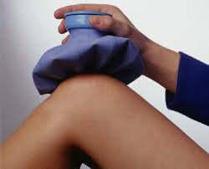
Kompres: Jika sendi sedang bengkak maka pilihannya adalah kompres dingin, dan jika sudah teratasi atau rasa kaku maka pilihannya adalah kompres hangat
.
Presentasi dalam acara Seminar Terapi OA dalam praktek sehari-hari
Paramedik RS Bethesda Yogyakarta Sabtu, 14 Februari 2015

Slide 27
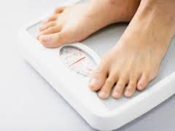
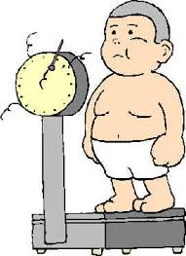
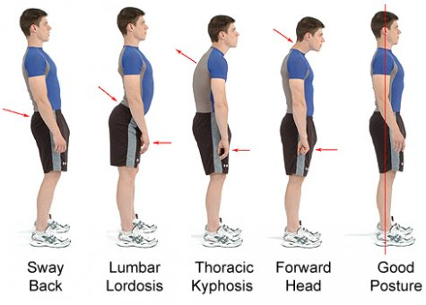
Menjaga berat badan ideal: Penting memperhatikan berat badan. Jika BB berlebih harus diturunkan sampai BB ideal. Berat badan yang berlebih akan menjadi beban bagi sendi-sendi yang menopang tubuh, sehingga semakin nyeri. Pada penderita LBP lebih mengarah pada body mechanisme/ postur tubuh.
Presentasi dalam acara Seminar Terapi OA dalam praktek sehari-hari
Paramedik RS Bethesda Yogyakarta Sabtu, 14 Februari 2015

Slide 28
Diet yang seimbang:
Selama ini banyak mitos yang beredar di masyarakat mengatakan bahwa makan sayur-sayuran hijau atau kacang-kacangan dapat menyebabkan nyeri sendi, hal ini tidaklah tepat.
Presentasi dalam acara Seminar Terapi OA dalam praktek sehari-hari
Paramedik RS Bethesda Yogyakarta Sabtu, 14 Februari 2015

Slide 29
Sayur-sayuran dan kacang-kacangan tidak menyebabkan nyeri sendi. Tidak ada makanan tertentu yang menyebabkan nyeri pada OA/LBP, namun makan yang berlebihan sehingga berat badan meningkat akan menambah nyeri, karena menambah beban pada sendi untuk menopang berat badan.
Presentasi dalam acara Seminar Terapi OA dalam praktek sehari-hari
Paramedik RS Bethesda Yogyakarta Sabtu, 14 Februari 2015

Slide 30
Perubahan gaya hidup: Hindari posisi atau keadaan yang menimbulkan trauma pada sendi seperti jongkok, lompat, lari, terlalu sering naik-turun tangga atau berdiri terlalu lama. Pada LBP menghindari mengangkat beban berat, salah posisi. Tetap menjalani aktivitas sehari-hari. Jika timbul nyeri istirahatlah sejenak, atasi nyerinya dan kembali beraktivitas.
Presentasi dalam acara Seminar Terapi OA dalam praktek sehari-hari
Paramedik RS Bethesda Yogyakarta Sabtu, 14 Februari 2015

Slide 31
Contoh lain, jika biasanya mencuci baju dalam posisi jongkok, maka gunakan kursi pendek untuk duduk saat mencuci sehingga dapat mengurangi trauma pada lutut, nyeri pada pinggang.
Presentasi dalam acara Seminar Terapi OA dalam praktek sehari-hari
Paramedik RS Bethesda Yogyakarta Sabtu, 14 Februari 2015

Slide 32
Latihan
Menggunakan otot-otot, terutama otot paha bagi mereka yang mengalami OA pada lututnya merupakan terapi yang baik.
Lakukan secara bergantian selama beberapa kali.
Pada penderita LBP → penguatan otot-otot punggung bawah. (back exercise)
Presentasi dalam acara Seminar Terapi OA dalam praktek sehari-hari
Paramedik RS Bethesda Yogyakarta Sabtu, 14 Februari 2015

Slide 33
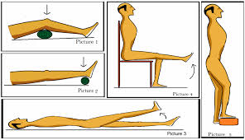
Cara latihan adalah dalam posisi berbaring terlentang lalu angkat kaki lurus (lutut tidak ditekuk) setinggi 30 derajat lalu pertahankan sampai 8 hitungan (10 detik) kemudian turunkan dan ganti ke kaki sebelahnya.
Presentasi dalam acara Seminar Terapi OA dalam praktek sehari-hari
Paramedik RS Bethesda Yogyakarta Sabtu, 14 Februari 2015

Slide 34
Latihan yang lain adalah menaruh handuk di bawah lutut, lalu dalam posisi berbaring terlentang atau duduk, menekan handuk tersebut dengan cara mengencangkan otot-otot paha kemudian ditahan dalam 8 hitungan (10 detik) kemudian direlaks kan lagi, bergantian paha kiri dan kanan. Latihan ini dilakukan bertahap dan semakin hari semakin meningkat frekuensinya.
Presentasi dalam acara Seminar Terapi OA dalam praktek sehari-hari
Paramedik RS Bethesda Yogyakarta Sabtu, 14 Februari 2015

Slide 35
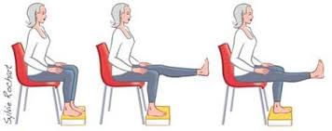
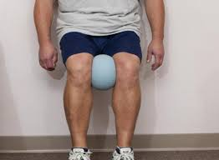
Presentasi dalam acara Seminar Terapi OA dalam praktek sehari-hari
Paramedik RS Bethesda Yogyakarta Sabtu, 14 Februari 2015

Slide 36
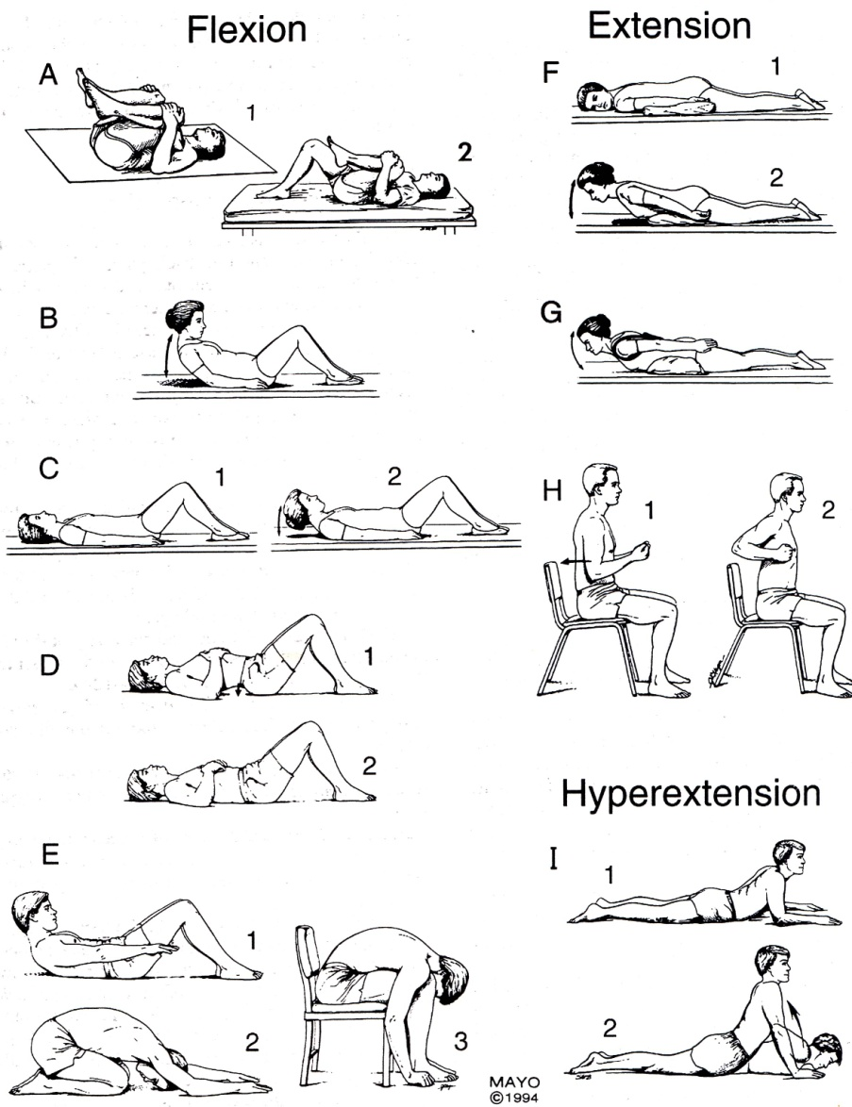
BACK EXERCISE
Presentasi dalam acara Seminar Terapi OA dalam praktek sehari-hari
Paramedik RS Bethesda Yogyakarta Sabtu, 14 Februari 2015

Slide 37
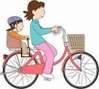
Olah raga: yang dianjurkan pada pasien OA dan LBP adalah berenang dan bersepeda → tidak menggunakan beban berat tubuh sehingga mengurangi nyeri sendi. Jika tidak memungkinkan → jalan kaki di tempat yang datar dan rata dapat dilakukan dan disesuaikan dengan kemampuan masing-masing penderita.
Presentasi dalam acara Seminar Terapi OA dalam praktek sehari-hari
Paramedik RS Bethesda Yogyakarta Sabtu, 14 Februari 2015

Slide 38
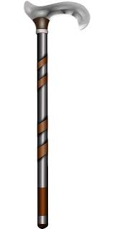
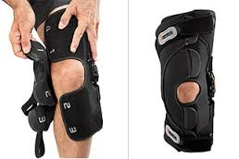
Alat bantu: Menggunakan alat bantu untuk sendi seperti tongkat, walker, dan “deker”atau suatu alat pelindung untuk sendi dapat membantu dalam melakukan aktivitas. Dikonsultasikan dengan dokter mengenai pilihan alat bantu yang tepat dengan keadaan OA yang diderita. Begitu juga untuk LBP, dapat menggunakan korset (jenisnya disesuaikan dengan tingkat keparahan penyakitnya)
Presentasi dalam acara Seminar Terapi OA dalam praktek sehari-hari
Paramedik RS Bethesda Yogyakarta Sabtu, 14 Februari 2015

Slide 39
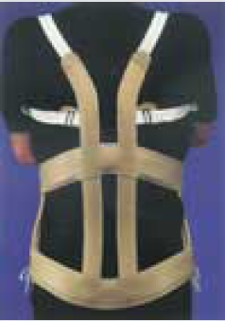
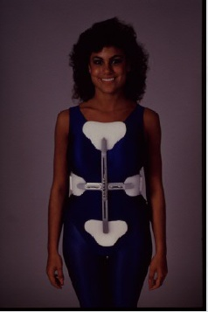
TLSO
Soft design:
Commonly used for osteoporosis, trauma degenerative
Semi-Rigid Design (Taylor, Knight Taylor):
Commonly used for osteoporosis, trauma degenerative
Rigid Design:
Commonly used for osteoporosis, trauma, degenerative disc disease
Limits flexion
Presentasi dalam acara Seminar Terapi OA dalam praktek sehari-hari
Paramedik RS Bethesda Yogyakarta Sabtu, 14 Februari 2015

Slide 40
LSO
Semi-rigid / rigid design:
Commonly referred to as a “chair back” (Knight)
Restricts trunk extension and lateral motion
Increases intra-abdominal pressure
Commonly used for Herniated Nucleus Pulposus, and other mild to moderate soft tissue strains and sprains.
Soft design:
Increases intra-abdominal pressure
Commonly used for Herniated Nucleus Pulposus, and other mild to moderate soft tissue strains and sprains
Presentasi dalam acara Seminar Terapi OA dalam praktek sehari-hari
Paramedik RS Bethesda Yogyakarta Sabtu, 14 Februari 2015

Slide 41
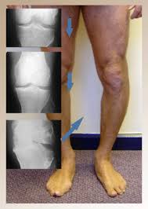
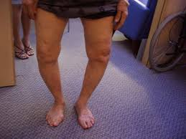
Presentasi dalam acara Seminar Terapi OA dalam praktek sehari-hari
Paramedik RS Bethesda Yogyakarta Sabtu, 14 Februari 2015

Slide 42
REHABILITASI MEDIK PADA LBP :
Tetap bergerak (hanya bbrp hari istirahat/ lebih)
Mengurangi nyeri:
Modalitas
Exercise/ latihan
Pool therapy: berenang
Bracing
Psychological intervention
Proper Body Mechanic/PBM
Presentasi dalam acara Seminar Terapi OA dalam praktek sehari-hari
Paramedik RS Bethesda Yogyakarta Sabtu, 14 Februari 2015

Slide 43
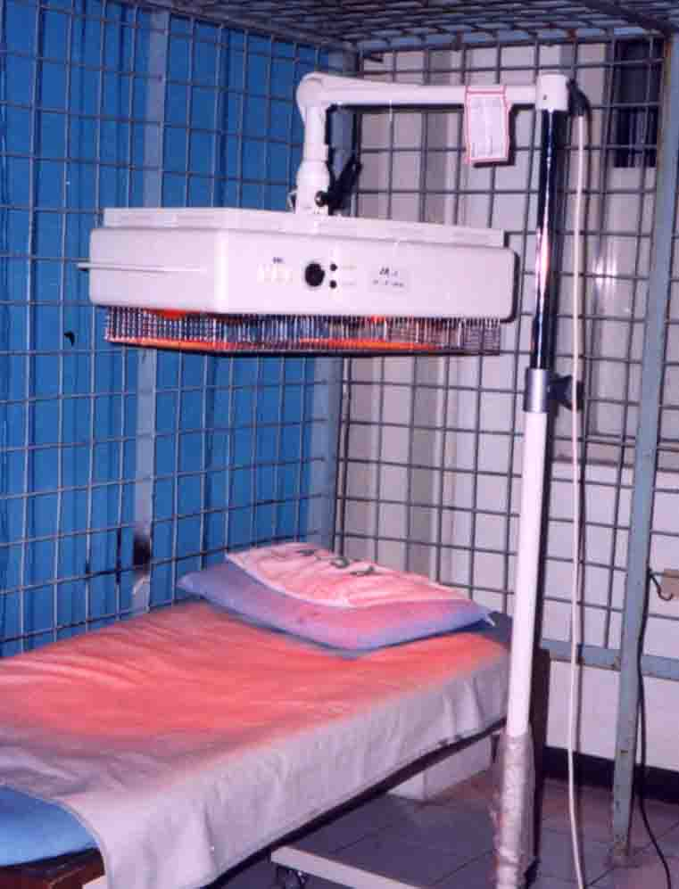
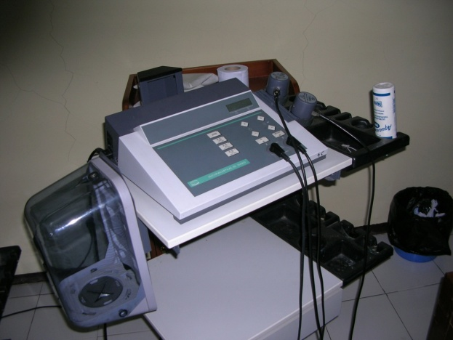
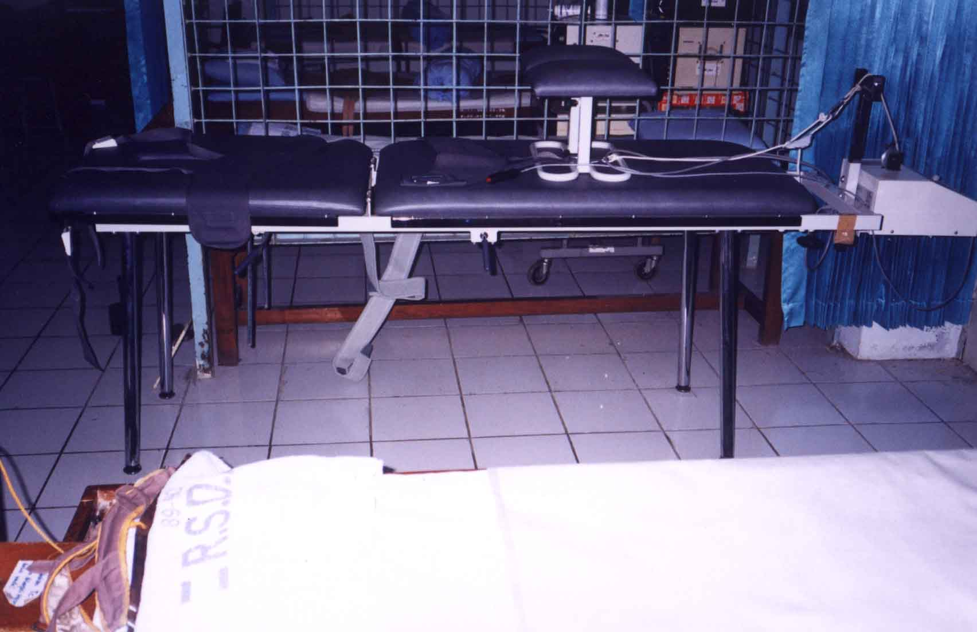
THERMAL MODALITIES
Pemanasan dalam: Diatermi Ultrasound
Terapi dingin:
Icing/ kompres es
Cryojet
Menurunkan nyeri pada kondisi akut
Panas superfisial:
Infra red
Hot pack
Menurunkan nyeri
Melancarkan peredaran darah
Mengurangi spasme
Traksi

Slide 44
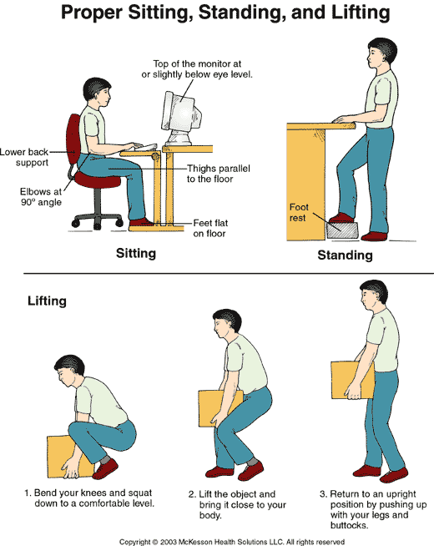
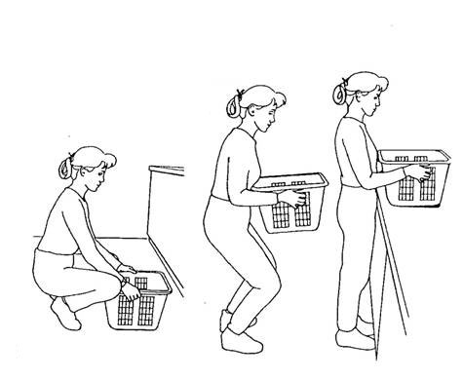
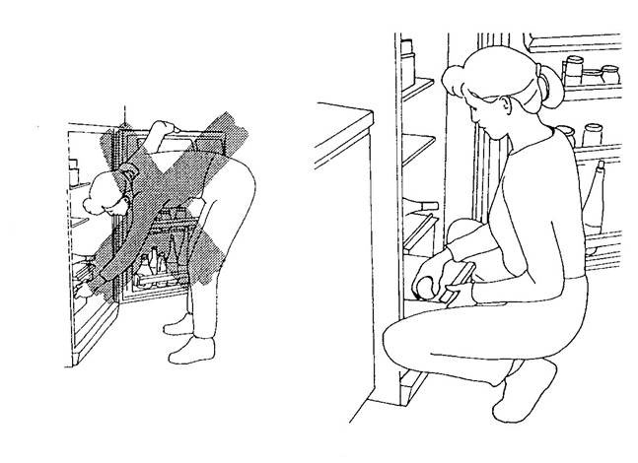
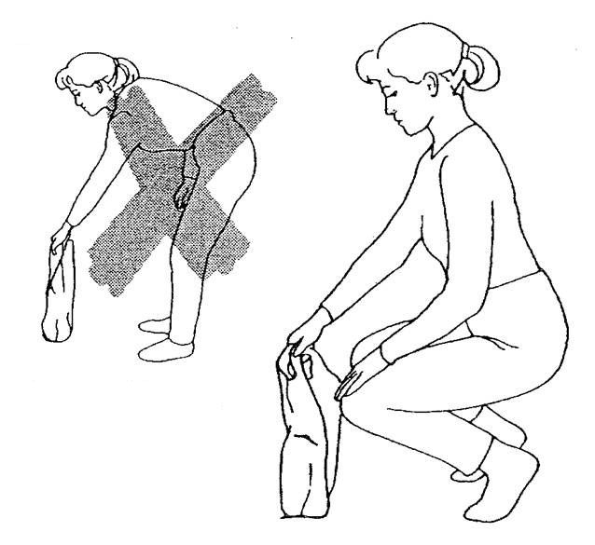
PROPER BODY MECHANICS
Lift with your legs keeping your back straight, standing as close as possible to the object to be lifted
Presentasi dalam acara Seminar Terapi OA dalam praktek sehari-hari
Paramedik RS Bethesda Yogyakarta Sabtu, 14 Februari 2015

Slide 45
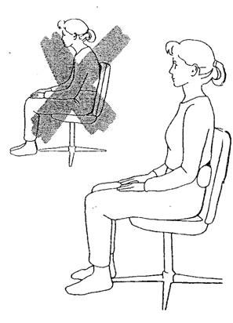
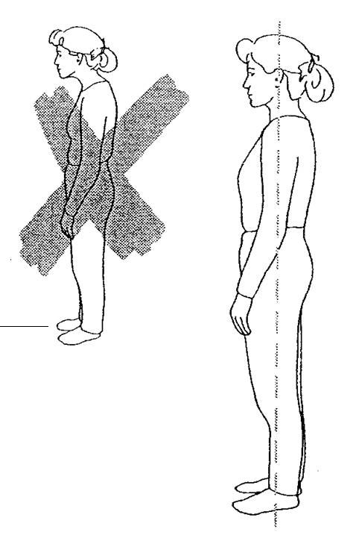
Use Correct Posture!
Presentasi dalam acara Seminar Terapi OA dalam praktek sehari-hari
Paramedik RS Bethesda Yogyakarta Sabtu, 14 Februari 2015

Slide 46
Terima kasih

